Slide 1


ỦY BAN NHÂN DÂN QUẬN LONG BIÊN
TRƯỜNG MẦM NON BAN MAI XANH
NHẬN BIẾT MÀU ĐỎ
LỚP : NHÀ TRẺ D2

Slide 2


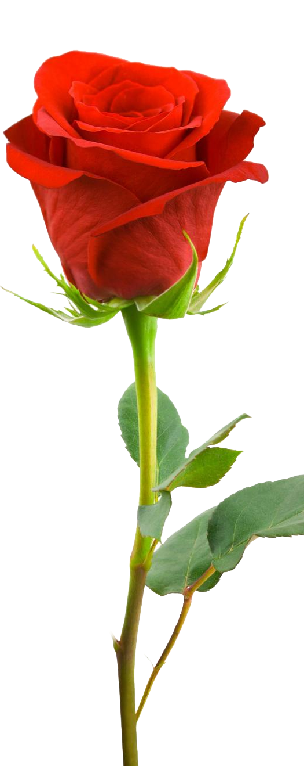


Slide 3
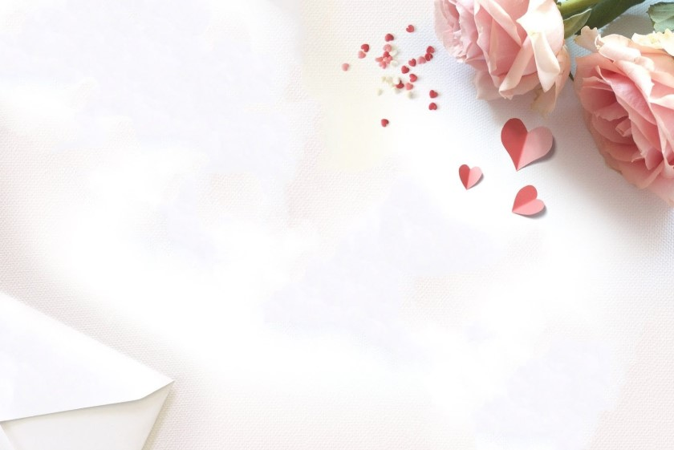
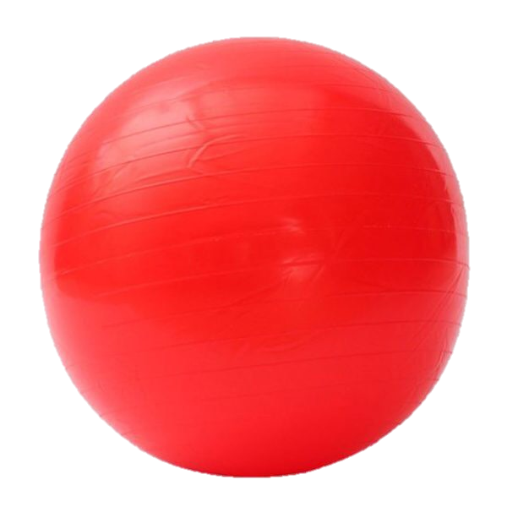

Slide 4



Slide 5



Slide 6

Trò chơi: THỬ TÀI thông minh.

Slide 7
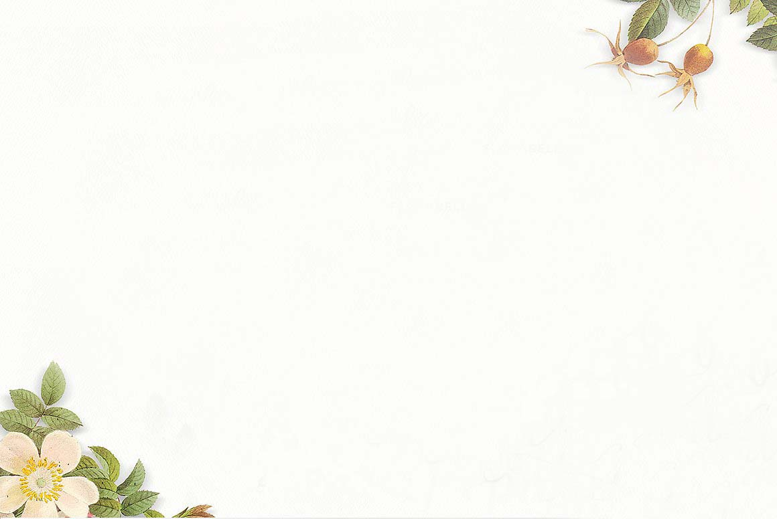

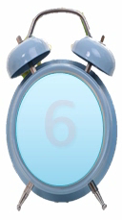

Slide 8


Slide 9
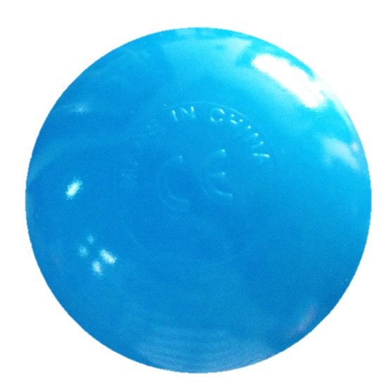

Slide 11
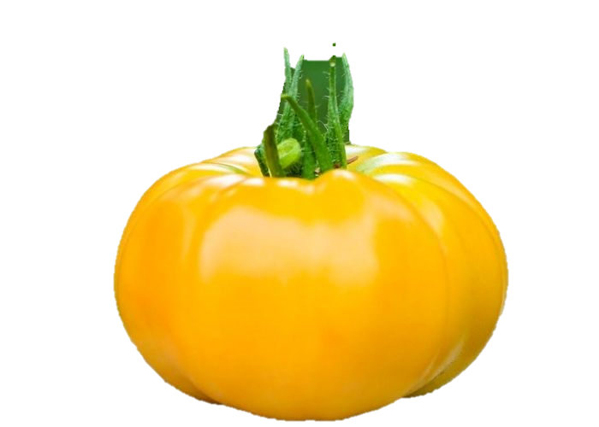

Slide 13
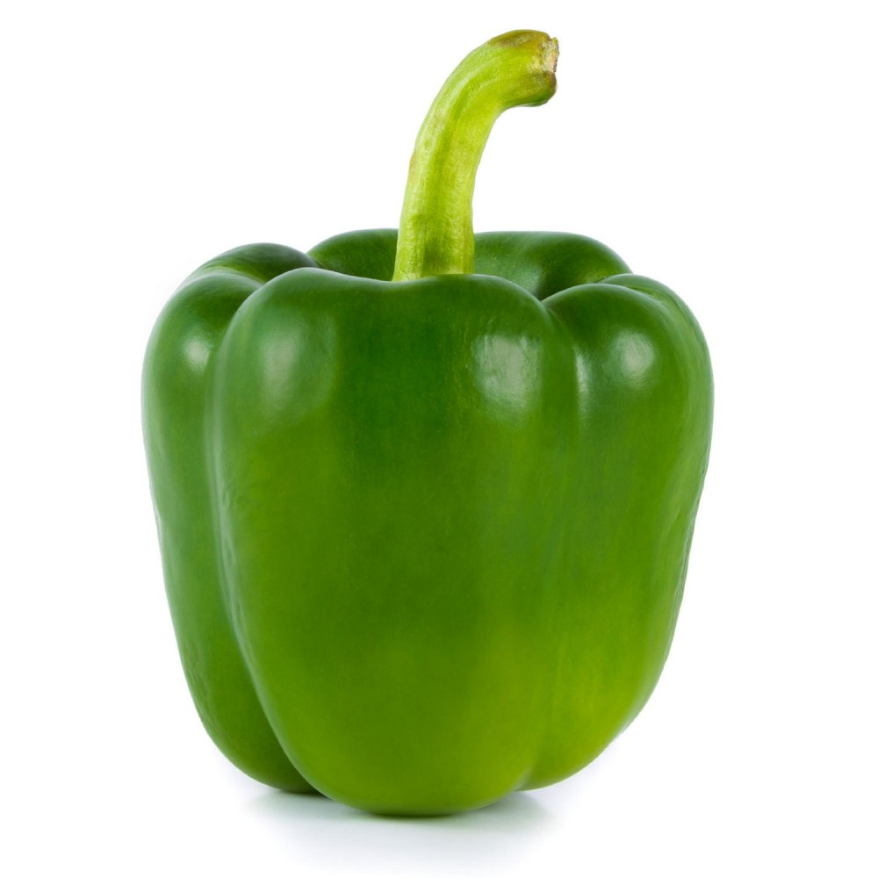

Slide 15




Hãy nhấn kênh để không bỏ lỡ Video mới.
Hãy nhấn nếu bạn thấy hữu ích!

